Slide 1
SegNet
A Deep Convolutional Encoder-Decoder Architecture for Image Segmentation

Slide 2

0.
Abstract
(1) Abstract
SegNet[1]의 Contribution
13개의 Layer으로 구성된 VGG-16 Enocder 으로 구성됨
Encoder와 정반대의 Decoder를 통해 resolution을 증가시킴
이때, UnMaxpool을 이용해서 non-linear한 Upsampling을 진행함
Unpooling 을 학습할 필요가 없음
UnMaxpool 만 사용할 경우에 Upsampled maps이 Sparse한 단점이 있어서 Transposed Conv를 같이 사용해서 dense하게 만듬
FCN / DeepLab-LargeFOV, DeconvNet과 비교
메모리 및 정확도, 속도의 관점
특히, scene understanding의 분야에서 동기를 얻음
Scene understanding application 분야는 속도와 메모리가 중요
다른 모델에 비해 파라미터가 적어서 속도, 메모리 측면에서 효율적임
출처 : V. Badrinarayanan, A. Kendall, and R. Cipolla. Segnet: A deep convolutional encoder-decoder architecture for image segmentation. arXiv:1511.00561v2 [cs.CV], 2015

Slide 3
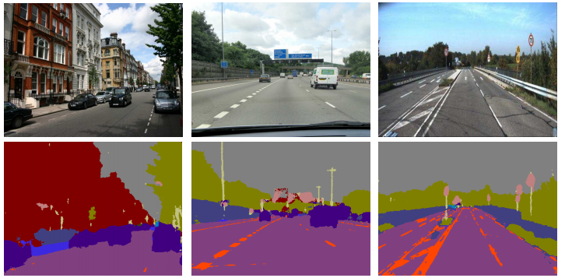
1.
Introduction
(0) Overview
자율주행에서의 Semantic Segmentation
Scene understanding에서 objects간의 관계를 이해하는데에 Semantic segmentation 사용
Scene understanding의 경우 appearance(road, building)과 shape(cars, pedestrians)를 이해하고 그들간의 관계를 이해할 필요가 있음 (road – cars, pedestrians – side-walk)
이 분야는 몇가지 특징적인 부분이 존재
대부분의 픽셀이 large class를 가짐 (road, building)
자율주행과 같은 경우 계산적인 측면에서 효율성을 요구
co-occurrences of objects / spatial-context
빌딩의 경우 이미지의 대부분을 차지함
도로와 도로의 안내선은 함께 등장하고 도로위에 안내선이 존재
출처 : V. Badrinarayanan, A. Kendall, and R. Cipolla. Segnet: A deep convolutional encoder-decoder architecture for image segmentation. arXiv:1511.00561v2 [cs.CV], 2015

Slide 4
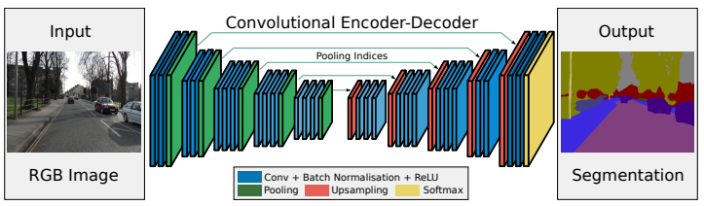
1.
Introduction
(0) Overview
자율주행에서의 Semantic Segmentation
VGG-16의 13개의 layers으로 Encoder를 만들고 이를 뒤집어서 Decoder를 구성하고 Decoder에 MaxUnpool을 이용함
bondary delineation(묘사) 강화
parameters의 감소 (end-to-end training)
다른, Encoder-Decoder 형태의 아키텍처에 바로 적용이 가능함
출처 : V. Badrinarayanan, A. Kendall, and R. Cipolla. Segnet: A deep convolutional encoder-decoder architecture for image segmentation. arXiv:1511.00561v2 [cs.CV], 2015

Slide 5
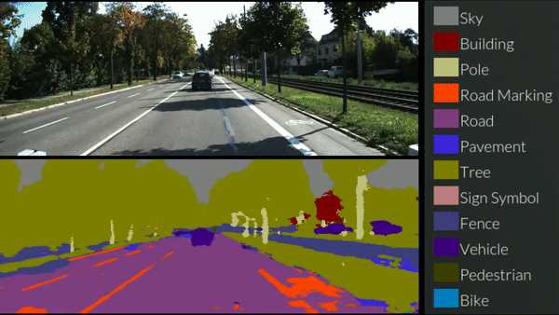
1.
Introduction
(0) Overview
자율주행에서의 Semantic Segmentation
SegNet 논문에서 가장 공헌한 점
SegNet Decoding 부분의 분석
FCN의 사용에 대한 분석
Design architectures <-> Practical 에 대한 trade offs를 조사
기존의 Decoder 파트는 모두 파라미터가 너무 많아서 속도가 오래걸림 / 데이터가 많이 필요
DeconvNet 같은 경우 수렴의 문제때매 2-stage training 도입
Pascal VOC12와 Senen segmentation CamVid / SUNRGB-D 에서 실험을 진행
출처 : https://www.youtube.com/watch?v=CxanE_W46ts

Slide 6
2.
Literature Review
(0) Overview
기존의 Segmentation 연구들
Scene understandin에서 objects간의 관계를 이해하는데에 Semantic segmentation 사용
scene understanding의 경우 appearance(road, building)과 shape(cars, pedestrians)를 이해하고 그 들간의 관계를 이해할 필요가 있음 (road – cars, pedestrians – side-walk)
대부분의 픽셀이 large class를 가짐 (road, building)
자율주행과 같은 경우 계산적인 측면에서 효율적이여야함
co-occurrences of objects / spatial-context
VGG-16의 13개의 layers으로 Encoder를 만들고 이를 뒤집어서 Decoder를 구성하고 Decoder에 MaxUnpool을 이용함
bondary delineation 강화
parameters의 감소 (end-to-end training)
다른, Encoder-Decoder 형태의 아키텍처에 바로 적용이 가능함
출처 : V. Badrinarayanan, A. Kendall, and R. Cipolla. Segnet: A deep convolutional encoder-decoder architecture for image segmentation. arXiv:1511.00561v2 [cs.CV], 2015

Slide 7
3.
Architecture
(0) Overview
구조
VGG16의 13개 층을 Encoder로 사용하고 뒤집은 부분을 Decoder로 사용
중간의 Fully Connected Layer 부분을 제거해서 학습 파라미터를 줄임 (134M -> 14.7M)
Enocoder 부분은 pretrained 된 네트워크를 사용
Conv + BN + ReLU
출처 : V. Badrinarayanan, A. Kendall, and R. Cipolla. Segnet: A deep convolutional encoder-decoder architecture for image segmentation. arXiv:1511.00561v2 [cs.CV], 2015

Slide 8
3.
Architecture
(0) Overview
구조
MaxPooling의 장점과 단점
Max Pooling – 2x2 window with stride 2 (overlapped 안되도록)
Max Pooling을 통해 translation invariance + large contex를 each pixel에 담음
spatial resolution이 사라지는 문제가 발생 (detai한 부분이 사라짐)
위의 문제점을 잡아주기위한 장치가 필요하고 이게 Unsampling 기법
UnMaxPooling의 장점과 단점
메모리의 효율성 + 학습 및 인퍼런스 속도가 빠름
경계에 대한 정보를 효율적으로 저장할 수 있음
다른 Architectures과의 비교 (DeconvNet / UNet)
DeconvNet : FC Layer + 2 stage training + larger parameterization
UNet : use Feature map / don’t use pretrained weight of VGG net
출처 : V. Badrinarayanan, A. Kendall, and R. Cipolla. Segnet: A deep convolutional encoder-decoder architecture for image segmentation. arXiv:1511.00561v2 [cs.CV], 2015

Slide 9
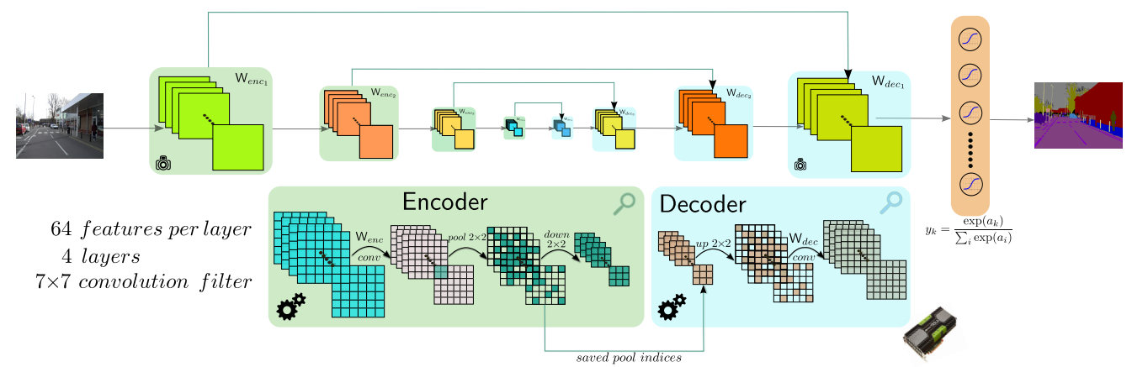
3.
Architecture
(1) Decoder Variants
SegNet-Basic
SegNet의 small version으로 4 encoders와 4 decoders으로 구성 (SegNet은 5개씩으로 구성)
Encoders는 max-pooling 과 sub-sampling을 수행하고 이때의 indice를 받아서 unmaxsampling을 수행
Conv layer 이후에는 BN 이 사용되고 Bias는 없음
Decoder Network에는 Relu, Bias 를 사용하지 않음
7x7 의 conv을 이용해서 wide context를 잡으려고함
출처 : V. Badrinarayanan, A. Kendall, and R. Cipolla. Segnet: A deep convolutional encoder-decoder architecture for image segmentation. arXiv:1511.00561v2 [cs.CV], 2015

Slide 10
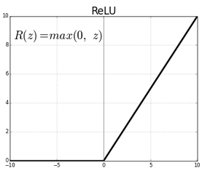
3.
Architecture
(1) Decoder Variants
Decoder에 Bias와 ReLu가 없는 이유
Upsampling 과정은 sparse feature map을 convolution을 통해 densify하게 바꾸려는 목적임
ReLU 같은 경우는 대부분의 값이 0을 가지기가 쉽고 이렇게 되면 densify하게 바꾸기가 힘듦
Bias는 ReLU 함수의 threshold으로 여겨지는데, ReLU가 없으므로 Bias 역시 필요가 없음. 보통은 Bias에 의해서 ReLU가 활성화되는지 아닌지 도와주는 역할을 하는데 ReLU가 없어서 따로 Bias를 추가하지 않아도 상관없음
출처 : https://www.programmersought.com/article/33744809755/

Slide 11
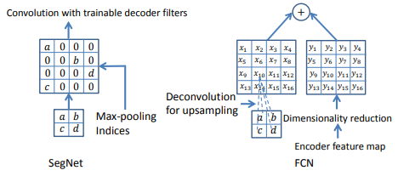
3.
Architecture
(1) Decoder Variants
FCN-Basic
SegNet-Basic과 Encoder는 동일하게 사용
Decoder에는 UnMaxPooling이 아닌 Transposed Convolution으로 전부 대체
출처 : V. Badrinarayanan, A. Kendall, and R. Cipolla. Segnet: A deep convolutional encoder-decoder architecture for image segmentation. arXiv:1511.00561v2 [cs.CV], 2015

Slide 12
3.
Architecture
(1) Decoder Variants
Basic의 Decoder에는 따로 Bias와 ReLU가 없지만, Original SegNet의 경우는 ReLU가 존재
SegNet-Basic vs FCN-Basic
Deconvolution
출처 : V. Badrinarayanan, A. Kendall, and R. Cipolla. Segnet: A deep convolutional encoder-decoder architecture for image segmentation. arXiv:1511.00561v2 [cs.CV], 2015

Slide 13
3.
Architecture
(1) Decoder Variants
SegNet-Basic-SingleChannelDecoder
출처 : V. Badrinarayanan, A. Kendall, and R. Cipolla. Segnet: A deep convolutional encoder-decoder architecture for image segmentation. arXiv:1511.00561v2 [cs.CV], 2015

Slide 14

3.
Architecture
(1) Decoder Variants
FCN-Basic-NoAddition
Deconvolution Layer
출처 : V. Badrinarayanan, A. Kendall, and R. Cipolla. Segnet: A deep convolutional encoder-decoder architecture for image segmentation. arXiv:1511.00561v2 [cs.CV], 2015

Slide 15
3.
Architecture
(1) Decoder Variants
SegNet-Basic-EncoderAddition
출처 : V. Badrinarayanan, A. Kendall, and R. Cipolla. Segnet: A deep convolutional encoder-decoder architecture for image segmentation. arXiv:1511.00561v2 [cs.CV], 2015

Slide 16
3.
Architecture
(1) Decoder Variants
FCN-Basic-NoDimReduction
출처 : V. Badrinarayanan, A. Kendall, and R. Cipolla. Segnet: A deep convolutional encoder-decoder architecture for image segmentation. arXiv:1511.00561v2 [cs.CV], 2015

Slide 17
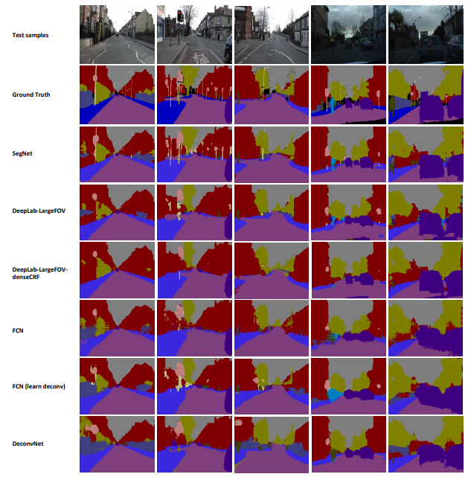
3.
Architecture
(2) Training
Training Setting
Camvid Dataset
Training Dataset : 367
Test Dataset : 233
Class : 12 (배경포함)
Initialized (He initialized)
Optimization : SGD (lr : 0.1, momentum 0.9)
validation score가 가장 높은 Epoch 선택
Cross Entropy Loss
Medium Frequency Balancing
larger Class의 weight를 1보다 작게 설정
출처 : V. Badrinarayanan, A. Kendall, and R. Cipolla. Segnet: A deep convolutional encoder-decoder architecture for image segmentation. arXiv:1511.00561v2 [cs.CV], 2015

Slide 18
3.
Architecture
(3) Analysis
Analysis Setting
Performance Metric
Global Accuracy (Pixel Accuracy - G)
Class average accuracy (Mean Pixel Accuracy - C)
mean Intersection over union (mIoU)
Boundary F1-measure (BF)
mIoU의 경우 계산방법과 사람이 인식하는 경계부분이 좀 다른데, 이를 보완하기 위해 경계부분에 대해서 정확도를 측정하는 방법
출처 : V. Badrinarayanan, A. Kendall, and R. Cipolla. Segnet: A deep convolutional encoder-decoder architecture for image segmentation. arXiv:1511.00561v2 [cs.CV], 2015

Slide 19
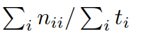
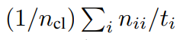
3.
Architecture
(3) Analysis
Performance Metric
Global Accuracy (Pixel Accuracy - G) vs Class average accuracy (Mean Pixel Accuracy - C)
출처 : V. Badrinarayanan, A. Kendall, and R. Cipolla. Segnet: A deep convolutional encoder-decoder architecture for image segmentation. arXiv:1511.00561v2 [cs.CV], 2015

Slide 20
3.
Architecture
(3) Analysis
Performance Metric
mIoU
출처 : V. Badrinarayanan, A. Kendall, and R. Cipolla. Segnet: A deep convolutional encoder-decoder architecture for image segmentation. arXiv:1511.00561v2 [cs.CV], 2015

Slide 21
3.
Architecture
(3) Analysis
Performance Metric
Boundary F1-measure (BF)
출처 : V. Badrinarayanan, A. Kendall, and R. Cipolla. Segnet: A deep convolutional encoder-decoder architecture for image segmentation. arXiv:1511.00561v2 [cs.CV], 2015

Slide 22
3.
Architecture
(3) Analysis
Analysis Setting
Performance Metric
Global Accuracy (Pixel Accuracy - G)
Class average accuracy (Mean Pixel Accuracy - C)
mean Intersection over union (mIoU)
Boundary F1-measure (BF)
mIoU의 경우 계산방법과 사람이 인식하는 경계부분이 좀 다른데, 이를 보완하기 위해 경계부분에 대해서 정확도를 측정하는 방법
Test Set (CAMVID)
CamVid validation set을 기준으로 global accuracy가 가장 높은 Epoch로 추론
하지만, 도로와 건물, 하늘, 보도처럼 대부분의 이미지를 차지하는 클래스 때매 클래스의 평균 정확도가 높다고해서 Global Accuracy가 높은게 아님
출처 : V. Badrinarayanan, A. Kendall, and R. Cipolla. Segnet: A deep convolutional encoder-decoder architecture for image segmentation. arXiv:1511.00561v2 [cs.CV], 2015

Slide 23
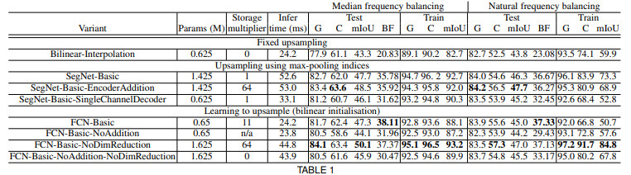
3.
Architecture
(3) Analysis
Analysis Setting
3가지 경우에 대해서 각각 성능을 비교 (파라미터 / 추론속도 / 성능)
unsampling의 종류 (Bilinear / Upsampling – indices / Learning to upsample)
Median frequency balancing
Natural frequency balancing
출처 : V. Badrinarayanan, A. Kendall, and R. Cipolla. Segnet: A deep convolutional encoder-decoder architecture for image segmentation. arXiv:1511.00561v2 [cs.CV], 2015

Slide 24
3.
Architecture
(3) Analysis
Analysis Setting
Bilinear-Interpolation without any learning performs의 경우
파라미터의 수는 적고 추론속도는 작음
하지만 성능면에서 가장 낮음
출처 : V. Badrinarayanan, A. Kendall, and R. Cipolla. Segnet: A deep convolutional encoder-decoder architecture for image segmentation. arXiv:1511.00561v2 [cs.CV], 2015

Slide 25
3.
Architecture
(3) Analysis
Bilinear – Interpolation
2.25 = 1.5 * 0.25 + 1.75 * 0.75
1 | 2
3 | 4
1 | 1.25 | 1.75 | 2
1.5 | 1.75 | 2.25 | 2.5
2.5 | 2.75 | 3.25 | 3.5
3 | 3.25 | 3.75 | 4
3.25 = 3 * 0.75 + 4 * 0.25
출처 : https://theailearner.com/2018/12/29/image-processing-bilinear-interpolation/

Slide 26
3.
Architecture
(3) Analysis
Bilinear – Interpolation
2.33 = 1.67 * 0.33 + 2.67 * 0.66
1 | 2
3 | 4
1 | 1.33 | 1.67 | 2
1.67 | 2 | 2.33 | 2.67
2.33 | 2.67 | 3 | 3.33
3 | 3.33 | 3.67 | 4
3.33 = 3 * 0.67 + 4 * 0.33
출처 : https://theailearner.com/2018/12/29/image-processing-bilinear-interpolation/

Slide 27
3.
Architecture
(3) Analysis
Analysis Setting
SegNet-Basic vs FCN-Basic
SegNet : Less memory (Storage multiplier)
FCN-Basics : encoder feature maps
encoder 층마다 feature maps 필요
FCN-Basics
Faster Inference time (Deconvolution layer가 적음)
출처 : V. Badrinarayanan, A. Kendall, and R. Cipolla. Segnet: A deep convolutional encoder-decoder architecture for image segmentation. arXiv:1511.00561v2 [cs.CV], 2015

Slide 28
3.
Architecture
(3) Analysis
Analysis Setting
SegNet-Basic-SingleChannelDecoder : 추론속도와 파라미터의 수가 엄청 작음
SegNet-Basic-EncoderAddition : Unsampling시에 Max-pooling Indices를 사용
출처 : V. Badrinarayanan, A. Kendall, and R. Cipolla. Segnet: A deep convolutional encoder-decoder architecture for image segmentation. arXiv:1511.00561v2 [cs.CV], 2015

Slide 29
3.
Architecture
(3) Analysis
Analysis Setting
FCN-Basic-NoDimReduction : 성능이 가장 높고 Infer time도 작음. 파라미터와 메모리의 경우 1.625M과 64로 가장 큼
FCN-Basic-NoAddition-NoDimReduction : Addition을 제거시에 정확도가 많이 감소 84.8 -> 67.8
출처 : V. Badrinarayanan, A. Kendall, and R. Cipolla. Segnet: A deep convolutional encoder-decoder architecture for image segmentation. arXiv:1511.00561v2 [cs.CV], 2015

Slide 30
3.
Architecture
(3) Analysis
Analysis Setting
SegNet-Basic-EncoderAddition, FCN-Basic-NoDimReduction과 같이 무거운 모델이 성능이 높음
FCN에서는 차원축소를 제거하는게 성능과 BF 측면에서 성능향상이 큼
Memory와 정확도 사이에는 Trade-off 관계를 보임
출처 : V. Badrinarayanan, A. Kendall, and R. Cipolla. Segnet: A deep convolutional encoder-decoder architecture for image segmentation. arXiv:1511.00561v2 [cs.CV], 2015

Slide 31
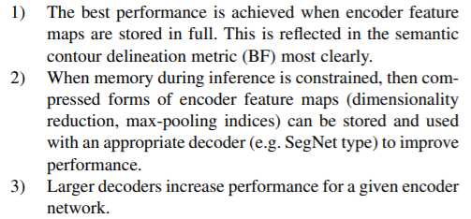
3.
Architecture
(3) Analysis
Summary
인코더 기능 맵이 완전히 저장되어 있을 때 최상의 성능을 얻을 수 있습니다. 이는 의미론적 등고선 설명 메트릭(BF)에 가장 명확하게 반영된다.
추론 중 메모리가 제한될 때, 압축된 형태의 인코더 특징 맵(차원 감소, 최대 풀링 지수)을 적절한 디코더(예: SegNet 유형)와 함께 저장 및 사용하여 성능을 개선할 수 있다.
Decoder의 깊이가 커지면 성능이 향상함
출처 : V. Badrinarayanan, A. Kendall, and R. Cipolla. Segnet: A deep convolutional encoder-decoder architecture for image segmentation. arXiv:1511.00561v2 [cs.CV], 2015

Slide 32
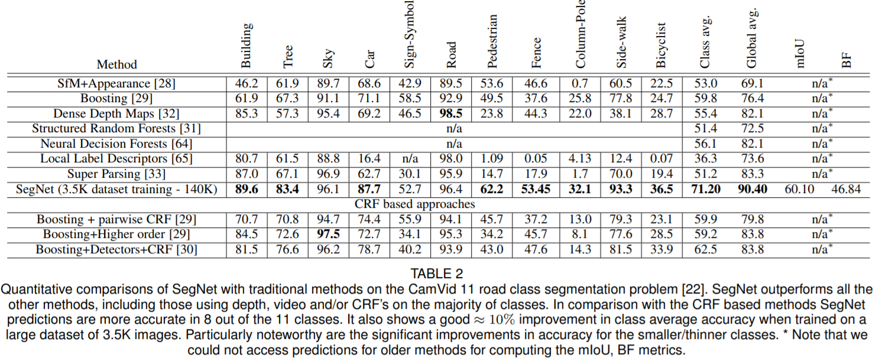
4.
BENCHMARKING
(1) Road Scene Segmentation
SegNet-Basic-EncoderAddition, FCN-Basic-NoDimReduction과 같이 무거운 모델이 성능이 높음
FCN에서는 차원축소를 제거하는게 성능과 BF 측면에서 성능향상이 큼
Memory와 정확도 사이에는 Trade-off 관계를 보임
출처 : V. Badrinarayanan, A. Kendall, and R. Cipolla. Segnet: A deep convolutional encoder-decoder architecture for image segmentation. arXiv:1511.00561v2 [cs.CV], 2015

Slide 33
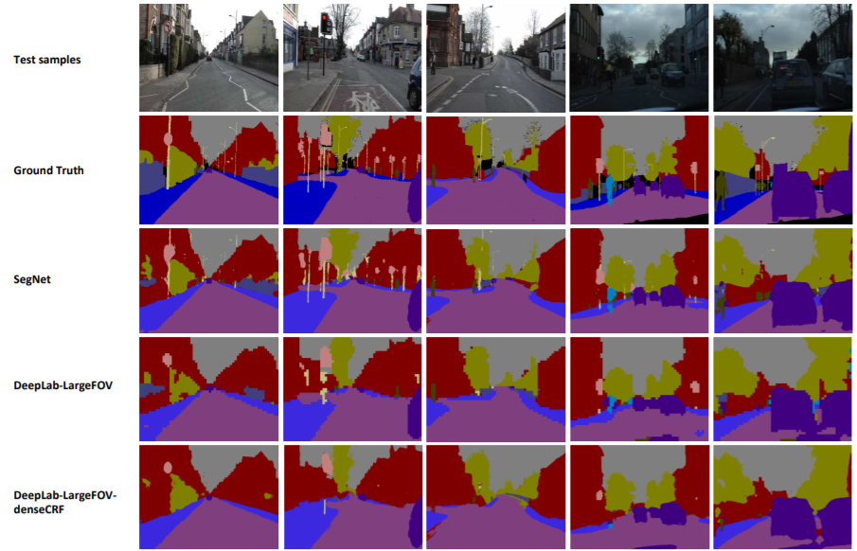
4.
BENCHMARKING
(1) Road Scene Segmentation
출처 : V. Badrinarayanan, A. Kendall, and R. Cipolla. Segnet: A deep convolutional encoder-decoder architecture for image segmentation. arXiv:1511.00561v2 [cs.CV], 2015

Slide 34
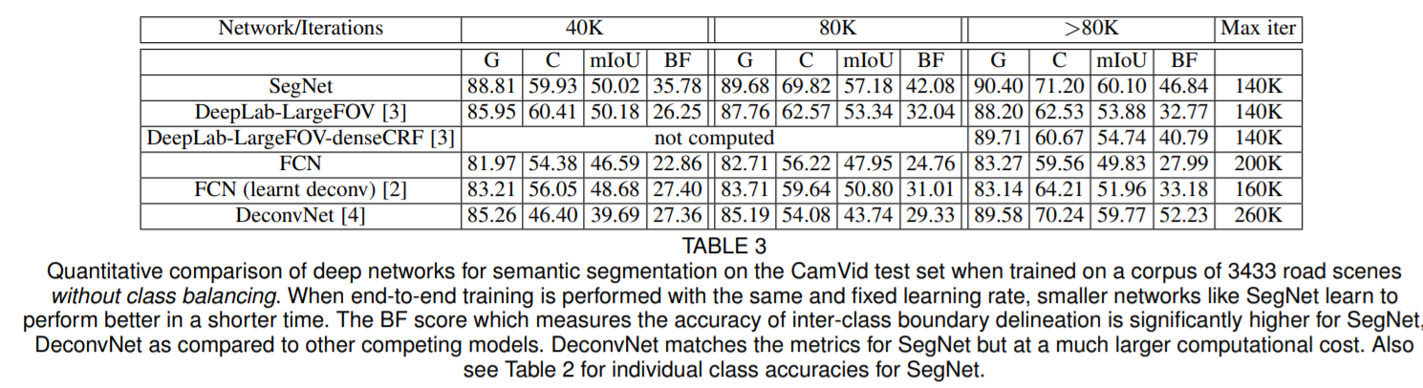
4.
BENCHMARKING
(1) Road Scene Segmentation
FCN과 DeconvNet에 비해서 SegNet과 DeepLabv1은 적은 iteration에서 높은 성능을 보임
40K, 80K 에서 성능의 차이가 특히 발생하고 >80K에서는 DeconvNet하고 성능은 비슷한 모습을 보이고, 오히려 BF 부분은 DeconvNet의 성능이 더 높음
SegNet과 DeepLabv1은 G, C, mIoU에 대해서는 초기에는 성능이 거의 비슷하고 Iteration이 늘어날 수록 차이가 발생 (BF의 경우 40K에서도 SegNet이 우수)
출처 : V. Badrinarayanan, A. Kendall, and R. Cipolla. Segnet: A deep convolutional encoder-decoder architecture for image segmentation. arXiv:1511.00561v2 [cs.CV], 2015

Slide 35
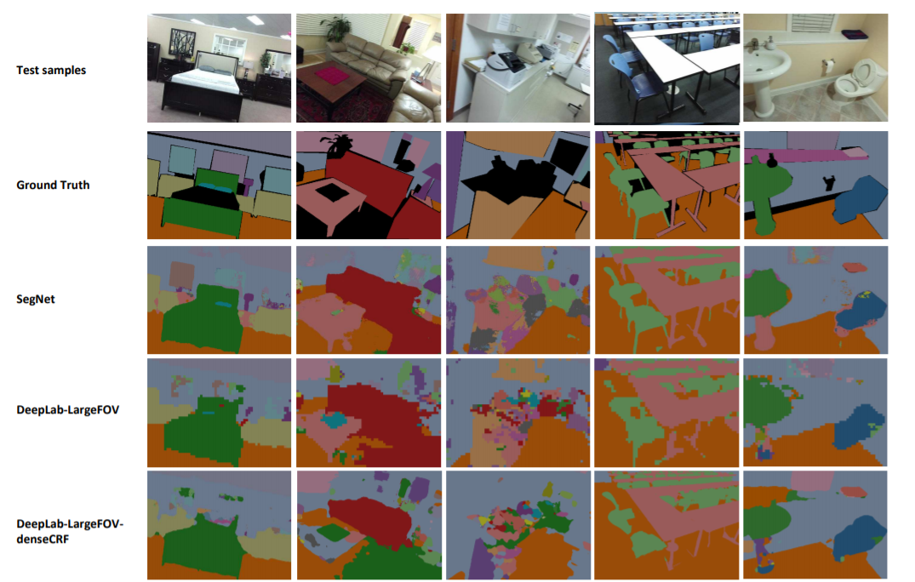
4.
BENCHMARKING
(2) SUN RGB-D Indoor Scenes
출처 : V. Badrinarayanan, A. Kendall, and R. Cipolla. Segnet: A deep convolutional encoder-decoder architecture for image segmentation. arXiv:1511.00561v2 [cs.CV], 2015

Slide 36
4.
BENCHMARKING
(2) SUN RGB-D Indoor Scenes
인코더 기능 맵이 완전히 저장되어 있을 때 최상의 성능을 얻을 수 있습니다. 이는 의미론적 등고선 설명 메트릭(BF)에 가장 명확하게 반영된다.
추론 중 메모리가 제한될 때, 압축된 형태의 인코더 특징 맵(차원 감소, 최대 풀링 지수)을 적절한 디코더(예: SegNet 유형)와 함께 저장 및 사용하여 성능을 개선할 수 있다.
Decoder의 깊이가 커지면 성능이 향상함
출처 : V. Badrinarayanan, A. Kendall, and R. Cipolla. Segnet: A deep convolutional encoder-decoder architecture for image segmentation. arXiv:1511.00561v2 [cs.CV], 2015

Slide 37
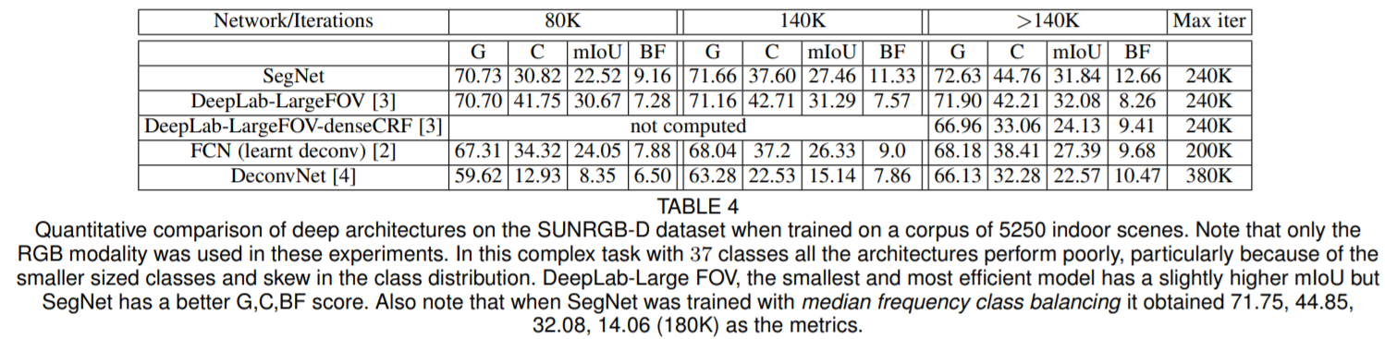
4.
BENCHMARKING
(2) SUN RGB-D Indoor Scenes
Deep Architectures (SegNet, DeconvNet)가 80K에서 낮은 성능을 보임 (G, C, mIoU)
SegNet의 경우 G와 BF가 DeepLab-LargeFOV 보다 높은 경향을 보이지만 C와 mIoU는 높은 경향을 보이고 CamVid 데이터셋에 비해 성능이 많이 감소함
첫번째 원인은 Class의 수가 증가했고, small class가 이미지에 많이 등장하는 경향이 있음
두번째 원인은 VGG를 사용하는 Deep한 Architecture때문에 발생 (파라미터가 많아서 수렴 x, 정보손실이 큼)
출처 : V. Badrinarayanan, A. Kendall, and R. Cipolla. Segnet: A deep convolutional encoder-decoder architecture for image segmentation. arXiv:1511.00561v2 [cs.CV], 2015

Slide 38
5.
Discussion and Future Work
(0) Overview
보통의 Deep Learning은 모델이 깊고, 데이터가 많고, 학습이 길어지면 성능이 좋아짐
실험 결과처럼 학습 시간의 상승이 성능의 향상이 크게 관련 없을경우 학습 시간이 중요함(?)
인퍼런스 시간과 메모리 역시 AR, 자율주행과 같은 특수한 분야에서 매우 중요
전반적인 효율성(성능, 메모리, 학습 및 테스트 시간)에서 SegNet은 효율적임
Pascal, MS-COCO 처럼 Class가 적은 경우보다 Scene segmentation은 Class가 훨씬 많고 동시에 등장해서 더 어려움
속도 및 메모리, 성능에 대해서 동일한 비교를 하기 위해서 End-to-End의 학습 및 추론을 사용 (DeconvNet의 경우 Instance-wise Segmentation을 하는데 그렇지 않았다는 의미같음)
출처 : V. Badrinarayanan, A. Kendall, and R. Cipolla. Segnet: A deep convolutional encoder-decoder architecture for image segmentation. arXiv:1511.00561v2 [cs.CV], 2015

Slide 39
6.
Conclusion
(0) Overview
road and indoor scene understanding 분야에서 동기를 얻어서 memory와 computational time을 효율적으로 만드려고 시도
SegNet을 다른 논문인 FCN, DeconvNet 등과 비교해서 architectures에 따라서 어떤 식으로 정확도, 학습 및 추론 속도 등이 trade-offs 관계를 가지는지 파악
Encoder network feature maps를 저장해서 활용하는게 성능은 가장 좋지만 inference time과 memory 측면에서 좋지 않음.
위의 3의 성능을 보완하기위해서 max-pooling indices를 사용하면 충분히 좋은 성능에 도달
추후, End-to-End의 학습이 잘 되도록 개선할 예정
출처 : V. Badrinarayanan, A. Kendall, and R. Cipolla. Segnet: A deep convolutional encoder-decoder architecture for image segmentation. arXiv:1511.00561v2 [cs.CV], 2015

Slide 40
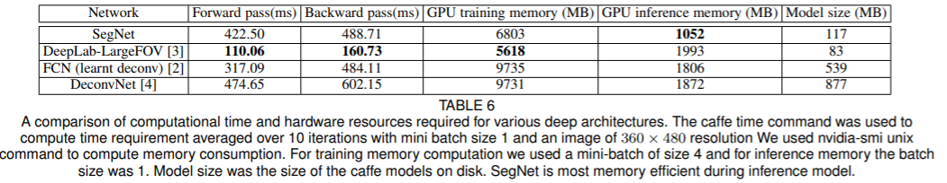
6.
Conclusion
(0) Overview
SegNet은 FCN, DeepLab v1 보다는 느리지만 DeconvNet 보다는 빠름
FCN, DeepLabv1에 비해 SegNet은 Decoder Architecture가 있어서 느릴 수밖에 없음
DeconvNet에서 FC Layer를 제거한 구조여서 DeconvNet 보다는 속도가 빠름
SegNet은 Traning, Inference memory가 작은 편이고 Model Size 또한 FCN, DeconvNet에 비해 작음
출처 : V. Badrinarayanan, A. Kendall, and R. Cipolla. Segnet: A deep convolutional encoder-decoder architecture for image segmentation. arXiv:1511.00561v2 [cs.CV], 2015

Slide 41
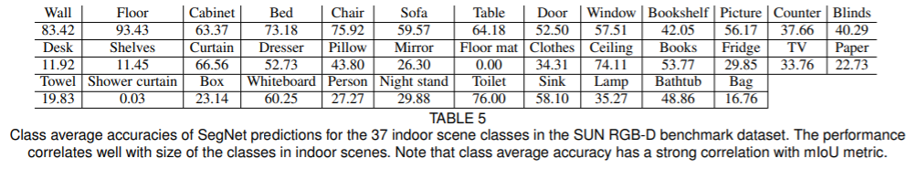
6.
Conclusion
(0) Overview
Object의 크기가 큰 경우에 대해서는 잘 맞추는 모습을 보이지만, 반대의 경우에 대해서는 성능이 떨어지는 모습을 보임
출처 : V. Badrinarayanan, A. Kendall, and R. Cipolla. Segnet: A deep convolutional encoder-decoder architecture for image segmentation. arXiv:1511.00561v2 [cs.CV], 2015

Slide 42
6.
Conclusion
(1) Advantages
Scene Understanding이라는 특수한 분야의 Task에 초점을 맞춰서 문제를 해결하려고함
Object의 크기가 크다는 점
Object간에 동시에 발생하고 서로 관계가 있다는 점 (보행자-인도, 자동차-도로)
자율주행의 경우 Inference 속도가 빨라야 한다는 점
구조 자체가 DeconvNet에서 Fully Connected Layer만 뺀 구조라서 SegNet의 장점을 어필하기 위해 다양한 시도와 초점을 맞춰서 진행
Scene 분야 / Memory 및 Training, Inference Time / Parameter에 의한 오버피팅
DeconvNet vs SegNet / FCN vs SegNet / Unet vs Segnet
Iterations가 적은 경우와 많은 경우에 대해 성능이 어떻게 나오는지 비교
클래스의 크기가 작은 경우와 많은 경우에 대해 성능이 어떻게 나오는지 비교
출처 : V. Badrinarayanan, A. Kendall, and R. Cipolla. Segnet: A deep convolutional encoder-decoder architecture for image segmentation. arXiv:1511.00561v2 [cs.CV], 2015

Slide 43
6.
Conclusion
(2) Disadvantages
DeconvNet에 Fully Connected Layer만 뺀 논문치고는 굉장히 화려한게 아닌가 생각이 듬 (시점으로보면 미리 준비하고 있었는데 DeconvNet이 나와서 arxiv에 낸게 아닌가 불쌍하기도함)
CamVid와 SUNRGB-D 라는 특수한 데이터셋에 대해서는 성능이 제일 좋았지만 다른 데이터셋에 대해서는 어떻게 나왔을지 비교가 필요(일반화성능)
참고로 FCN, DeconvNet, DeepLab 논문의 경우 위의 2개 데이터에 대해서 실험을 한 내용이 없어서 직접 구현해서 돌렸을텐데 튜닝을 어느정도 했을지에 대한 의문도 남음
PASCAL VOC 2012에 대해서도 비교를 해야 정확한 결과였을 것 같음
Global Accuracy가 가장 높은거로 선택했다고 했는데 mIoU나 다른 지표로 weight를 선택해서 실험했을때 어떤 결과가 나왔을지에 대해 궁금
Large Object를 잡고 Object간의 관계를 파악하는 것을 수행하는게 MaxPooling -> UnMaxPooling인데 과연 이걸로 충분한가? 사실 DeconvNet도 위의 장치가 있는게 결과 차이가 너무 나는게 이상함. Fully Connected Layer 있고 없고에 대해서 어떤 차이가 나오는지 등에 대해 정확한 분석이 들어가야 되고 위의 원인이 맞는지도 의심스러움
같은 얘기 너무 반복함. 모든 내용에 Training Time / Computation / Memory 중요하다는 얘기가 반복되고 FCN이나 다른 방법에 비해 크게 상승했는지도 의문임
출처 : V. Badrinarayanan, A. Kendall, and R. Cipolla. Segnet: A deep convolutional encoder-decoder architecture for image segmentation. arXiv:1511.00561v2 [cs.CV], 2015

Slide 44
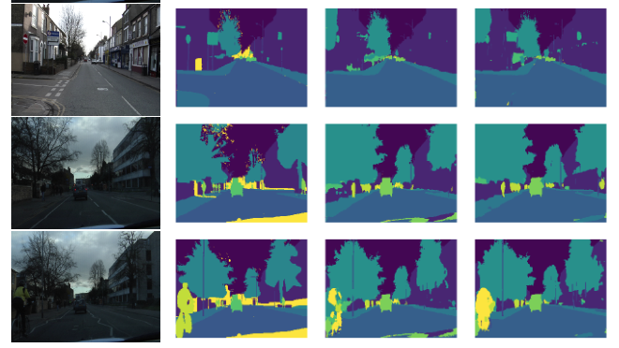
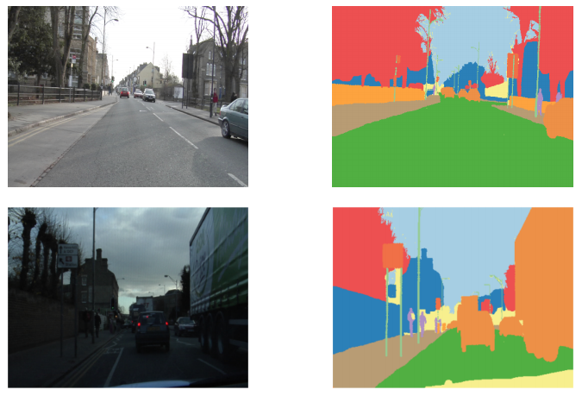
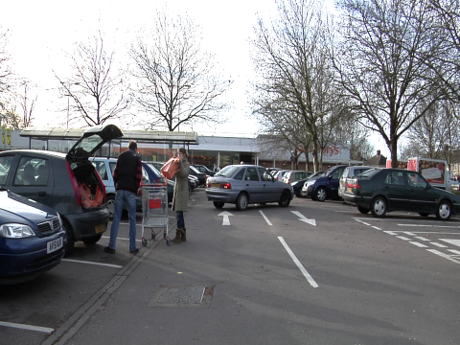
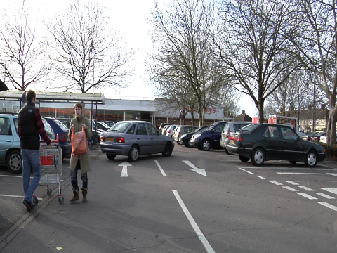
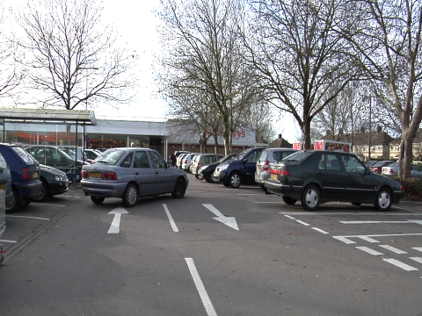
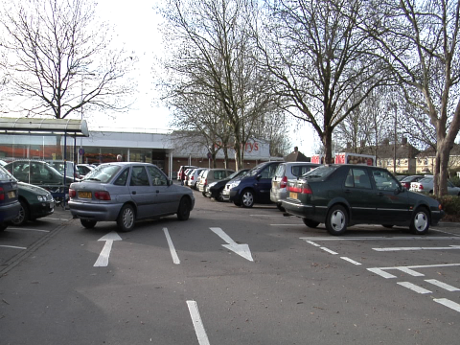
6.
Conclusion
(2) Disadvantages
CamVid Data가 가지고 있는 문제점
SegNet의 실험 대부분이 CamVid에서 비교했는데 해당 데이터는 약간의 문제가 있음
Dataset의 수가 작음
Train 367 / Test 233
Weird Label이 존재
Bycycle == Person?
라벨이 자세하지 않음
Input / Output data가 Time Correlated됨
time t

Slide 45
7.
Appendix
(1) Discussion
Note that the decoder corresponding to the first encoder (closest to the input image) produces a multi-channel feature map, although its encoder input has 3 channels (RGB). This is unlike the other decoders in the network which produce feature maps with the same number of size and channels as their encoder inputs. (p5)
SegNet-Basic / SegNet-Basic-EncoderAddition / SegNet-Basic-SingleChannelDecoder 과 FCN-Basic / FCN-Basic-NoAddition / FCN-Basic-NoDimReduction / FCN-Basic-NoAddition-NoDimReduction의 차이 및 모습을 그림으로 그려서 확인하기
8 page에서 summary 부분에 대해서 1과 2가 조금 이해가 안감
1) The best performance is achieved when encoder feature maps are stored in full. This is reflected in the semantic contour delineation metric (BF) most clearly.
2) When memory during inference is constrained, then compressed forms of encoder feature maps (dimensionality reduction, max-pooling indices) can be stored and used with an appropriate decoder (e.g. SegNet type) to improve performance.

Slide 46
7.
Appendix
(1) Discussion
Many of these architectures have used a host of supporting techniques and multi-stage training recipes to arrive at high accuracies on datasets but this makes it difficult to gather evidence about their true performance under time and memory constraints. Instead we chose to perform a controlled benchmarking where we used batch normalization to enable end-to-end training with the same solver (SGD). However, we note that this approach cannot entirely disentangle the effects of model versus solver (optimization) in achieving a particular result. This is mainly due to the fact that training these networks involves gradient back-propagation which is imperfect and the optimization is a non-convex problem in extremely large dimensions. Acknowledging these shortcomings, our hope is that this controlled analysis complements other benchmarks [62] and reveals the practical trade-offs involved in different well known architectures. (p12)

Slide 47
7.
Appendix
(2) 참고자료
J. Long, E. Shelhamer, and T. Darrell. Fully convolutional networks for semantic segmentation. In CVPR, 2015
A. Krizhevsky, I. Sutskever, and G. E. Hinton. Imagenet classification with deep convolutional neural networks. In NIPS, 2012
K. Simonyan and A. Zisserman. Very deep convolutional networks for large-scale image recognition. CoRR, abs/1409.1556, 2014
C. Szegedy, W. Liu, Y. Jia, P. Sermanet, S. Reed, D. Anguelov, D. Erhan, V. Vanhoucke, and A. Rabinovich. Going deeper with convolutions. CoRR, abs/1409.4842, 2014
B. Hariharan, P. Arbelaez, L. Bourdev, S. Maji, and J. Malik. ´ Semantic contours from inverse detectors. In ICCV, 2011
C. L. Zitnick and P. Dollar. Edge boxes: Locating object ´ proposals from edges. In ECCV, 2014

Slide 48
감사합니다

